Slide 1
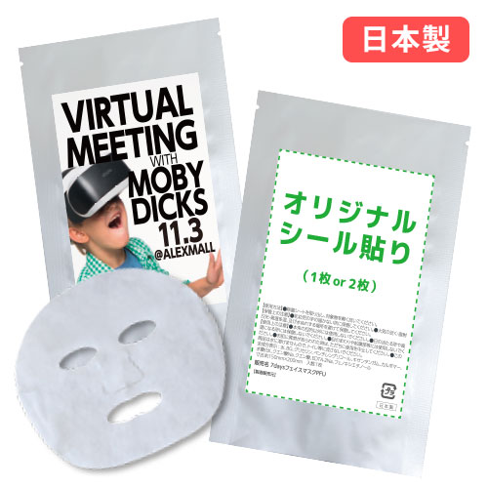
【提案書】
オリジナルフェイスマスク
特徴
フェイスマスクのパッケージに添付するシールに、オリジナルデザインをフルカラープリントできます。シートマスクの素材は2種、処方は6種類と豊富に選べて、配布ノベルティや記念品にオススメです。
納期
納期スペース
仕様
素材:コットン100%またはレーヨンポリ
サイズ:150×200mm
備考:シール部：オンデマンド印刷
お見積
お見積りスペース

